Slide 1


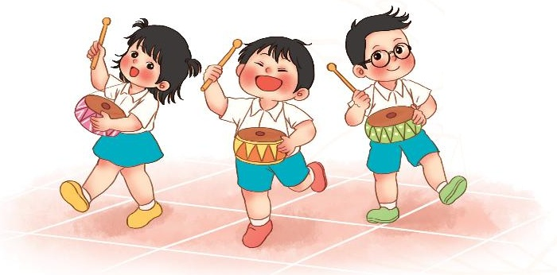
Tiết 10
Ôn tập bài hát
LỚP MỘT THÂN YÊU
Bùi Anh Tôn
Đọc nhạc:
BAN NHẠC ĐÔ – RÊ - MI

Slide 2

Ôn tập bài hát
LỚP MỘT THÂN YÊU
Bùi Anh Tôn

Slide 3


Slide 4



HÁT KẾT HỢP
VẬN ĐỘNG THEO NHỊP ĐIỆU

Slide 5
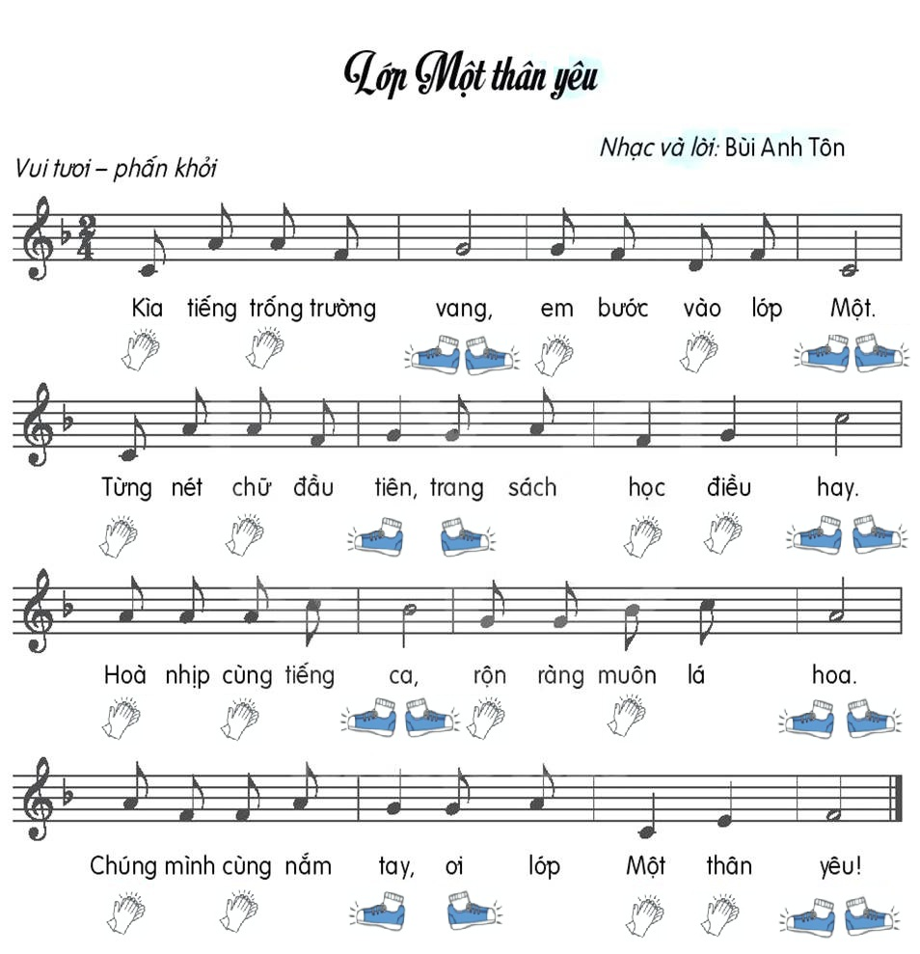

Slide 6
Đọc nhạc
BAN NHẠC ĐÔ – RÊ - MI

Slide 7
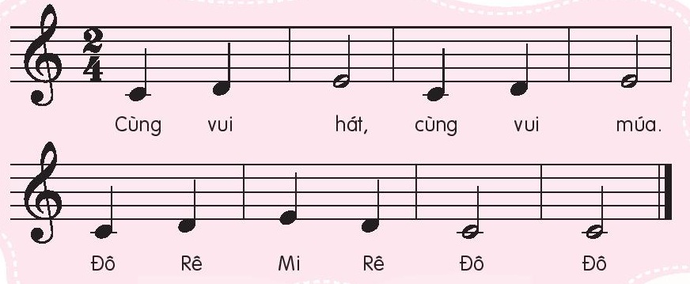
BAN NHẠC ĐÔ-RÊ-MI
Nghe đọc mẫu
Nghe giai điệu

Slide 8

BAN NHẠC ĐÔ-RÊ-MI
ĐỌC TỪNG CÂU
CÂU 1

Slide 9
BAN NHẠC ĐÔ-RÊ-MI
ĐỌC TỪNG CÂU
CÂU 2

Slide 10
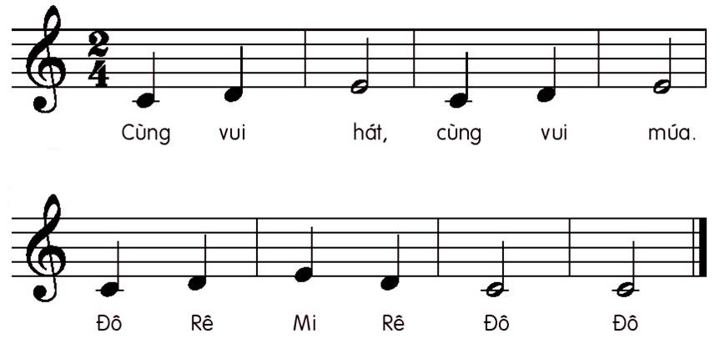

ĐỌC CẢ BÀI

Slide 11

BAN NHẠC ĐÔ-RÊ-MI
ĐỌC NHẠC
THEO KÍ HIỆU BÀN TAY

Slide 12
BAN NHẠC ĐÔ - RÊ - MI

